Slide 1
Resolución dar el problema manejo del estrés
Brayan Obed Cruz López

Slide 2
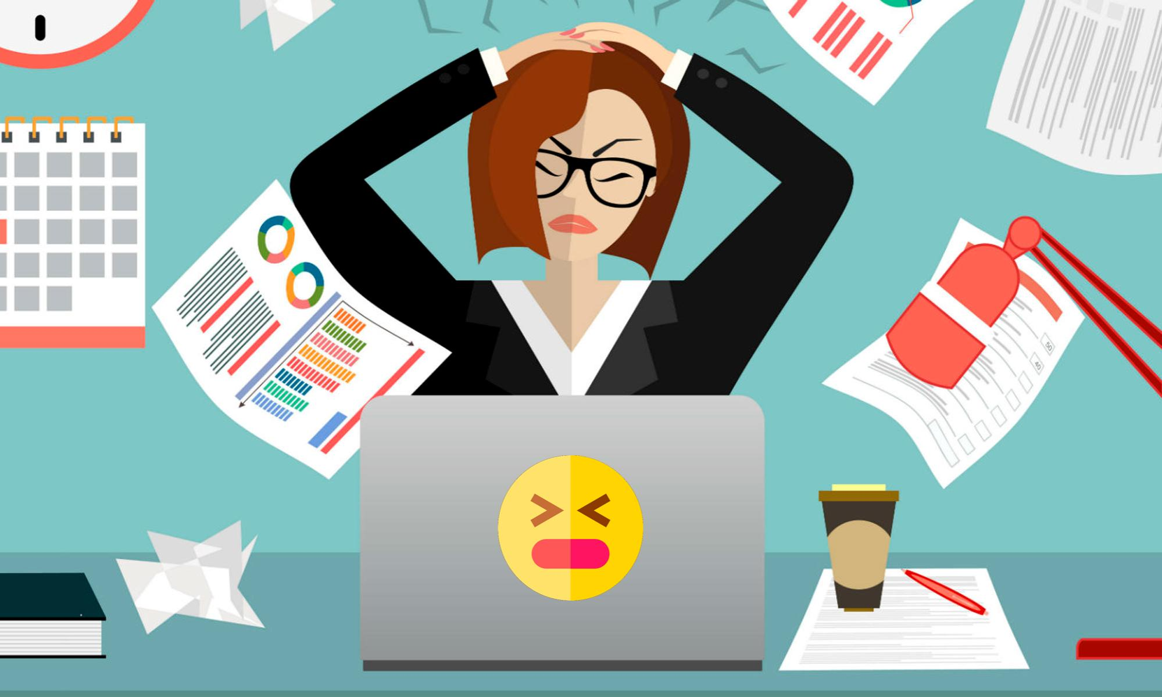
Qué es el Manejo de estrés
Conjunto de técnicas y hábitos que ayudan a mantener un equilibrio entre la tranquilidad mental y las obligaciones personales y laborales.

Slide 3


Ejemplos
Aceptar que no puedes cambiar ciertas cosas Evitar situaciones estresantes Hacer ejercicio Cambiar tu perspectiva Hacer algo que disfrutes Conectarte con tus seres queridos Dormir lo suficiente Establecer prioridades

Slide 4

Para qué sirve saber esto en la Vida cotidiana
El estrés puede deteriorar de forma importante nuestro funcionamiento cotidiano, afectando a nuestro bienestar, salud y calidad de vida. El ritmo de vida que llevamos, la continua exposición a pantallas y estímulos visuales, la pandemia, el trabajo, las relaciones sociales y personales, etc.

Slide 5
https://youtu.be/nX9FXEsKaas?si=_-4dVlFPyU2OTA7Q

Slide 6
Gracias por tu atención

